Slide 1


Slide 2
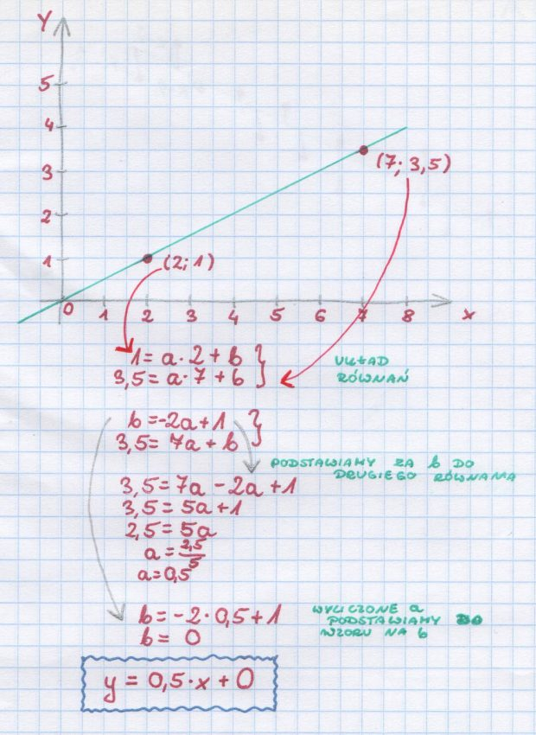
Prosta y=ax+b

Slide 3
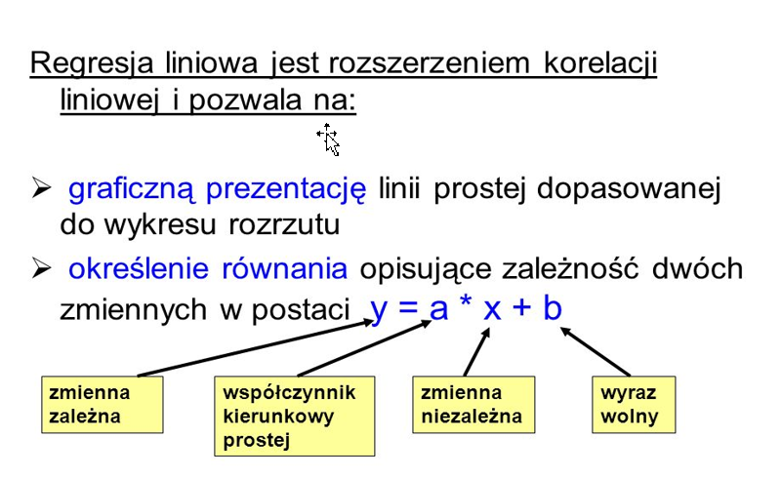
Regresja liniowa

Slide 4
Analiza regresji
Równanie regresji jest modelowym ujęciem zależności pomiędzy zmiennymi X i Y.
Zmienna Y reprezentuje zmienną zależną (objaśnianą) a zmienna X zmienną niezależną (objaśniającą).

Slide 5
Analiza regresji
Znaczenie równania regresji przejawia się tym, iż pozwala na:
określenie (szacowanie i prognozowanie) średnich wartości zmiennej Y dla określonych wartości zmiennych X;
określenie przeciętnej reakcji zmiennej Y na zmiany wartości zmiennej X.
Rysunek. Funkcja regresji dwóch zmiennych

Slide 6
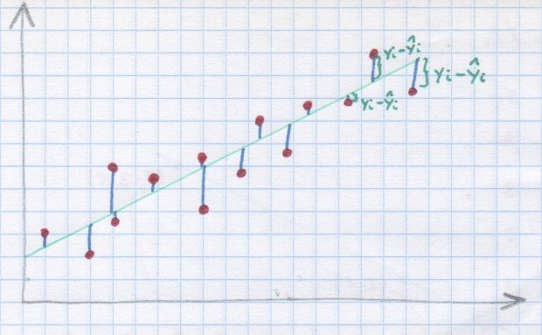
Klasyczna metoda najmniejszych kwadratów
Najpopularniejsza jest metoda najmniejszych kwadratów. Zakłada ona, że będziemy szukać minimum dla sumy kwadratów różnic wartości obserwowanych i wartości teoretycznej (obliczonej z równania powyżej).

Slide 7
Analiza regresji
Zgodnie z tą metodą są one dobrane w ten sposób, że suma kwadratów różnic pomiędzy wartościami empirycznymi zmiennej Y, oznaczonych przez y_{i} a wartościami teoretycznymi (modelowymi) oznaczonymi przez y_{i}’ jest najmniejsza:
Podstawiając do powyższego warunku wyrażenie otrzymuje się warunek równoważny:
który rozwiązuje się ze względu na a₀ i a₁.

Slide 8
Analiza regresji
Rozwiązując powyższy warunek ze względu na a₀ i a₁ można dojść do tzw. układu równań normalnych:
który pozwala na ustalenie ich wartości.

Slide 9
Analiza regresji
Alternatywnie, jeśli wcześniej liczony był współczynnik korelacji liniowej Pearsona, można skorzystać ze wzorów uproszczonych, które są rozwiązaniem powyższego układu

Slide 10
Analiza regresji
Parametr a₀ nazywa się wyrazem wolnym i określa teoretyczną wartość zmiennej Y przy zmiennej X wynoszącej 0:

Slide 11
Analiza regresji
Parametr a₁ nazywa się współczynnikiem regresji i określa
reakcję zmiennej Y na jednostkowy przyrost wartości zmiennej X:

Slide 12
Składnik resztowy
Kiedy mamy wyliczone już parametry funkcji regresji liniowej, to możemy wyliczyć, o ile nasze doświadczalne y różnią się od teoretycznego y’ obliczonego na podstawie funkcji regresji dla konkretnych wartości x.
Reszty mogą nam podpowiedzieć, czy prawidłowo wybraliśmy regresję liniową jako metodę oszacowania kształtu zależności pomiędzy zmiennymi.

Slide 13
Warunki metody najmniejszych kwadratów
Liniowa zależność
Rozkład normalny reszt
Stałe rozproszenie

Slide 14
Zalety regresji liniowej
• Największą zaletą metody badawczej jest jej masowe zastosowanie w praktyce. Jest na tyle prosta, że stosowana jest wszędzie. Używają jej matematycy, geodeci, astronomowie, fizycy, biolodzy, technicy, ekonomiści.
• Obliczenia można przeprowadzić łatwo zarówno ręcznie, jak i za pomocą przeróżnych programów statystycznych.

Slide 15
Współczynnik determinacji
Ocenę dopasowania równania regresji do danych empirycznych można przeprowadzić na podstawie współczynnika determinacji:
gdzie:
y_{i} – wartości empiryczne zmiennej Y;
y_{i}’ – wartości teoretyczne zmiennej Y wyznaczone z równania dla zaobserwowanych wartości empirycznych x_{i} zmiennej X;
– przeciętny poziom wartości zmiennej Y.

Slide 16
Ocena szacowania funkcji regresji
Współczynnik determinacji wykorzystuje się jako wskaźnik dopuszczalności równania regresji.
Współczynnik determinacji przyjmuje wartości z przedziału [0; 1]. Im wartość współczynnika bliższa 1 tym lepsze dopasowanie modelu teoretycznego do danych empirycznych. Współczynnik określa część zmienności zmiennej objaśnianej Y wyjaśnianej zmianami zmiennej objaśniającej X.
Postać ogólna współczynnika determinacji ma również zastosowanie w ocenie zależności krzywoliniowych oraz modeli z większą liczbą zmiennych objaśniających.

Slide 17
Ocena szacowania funkcji regresji
W przypadku modelu prostoliniowego
można skorzystać ze wzoru uproszczonego:
gdzie:
r – współczynnik korelacji liniowej Pearsona.

Slide 18

Ocena szacowania funkcji regresji
Współczynnik zbieżności
Określa część zmienności zmiennej Y niewyjaśnioną zmiennością zmiennej X. Zatem:
$$R^{2}+φ^{2}=1$$

Slide 19
Dokładność szacunków
Równanie regresji można wykorzystać do szacowania średnich wartości zmiennej Y dla ustalonych wartości zmiennej X.
Dokładność takich szacunków można ocenić za pomocą:
1. Wariancji składnika resztowego (nie ma interpretacji)
2. Odchylenia standardowego składnika resztowego (inaczej średni błąd oszacowania). Informacje o ile wartości teoretyczne różnią się do empirycznych.
3. Średniego błędu względnego. Informuje o skali błędu oszacowania w stosunku do wartości średniej zmiennej

